Slide 1
LE GRAND JEU

Slide 2
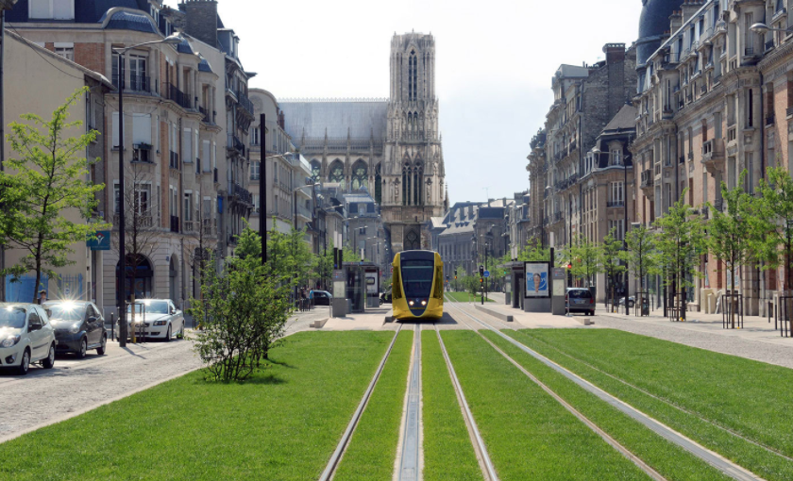
Un groupe et une revue éponyme (1927-1932)
1924 : au lycée de Reims, formation d’un groupe intitulé « Phrères simplistes » autour de Roger Gilbert-Lecomte (1907-1943) et de René Daumal (1908-1944) : les deux sont à l’époque en seconde.
D’autres membres se joignent à eux :
Roger Vailland (1907-1965 : par la suite, il s’oriente vers le communisme)
Robert Meyrat (1907-1997 : il quitte le groupe dès 1927)
Pierre Minat
But du groupe : « retrouver la
simplicité de l'enfance et ses
possibilités de connaissance
intuitive et spontanée » par des
pratiques de recherches
extra-sensorielles.

Slide 3
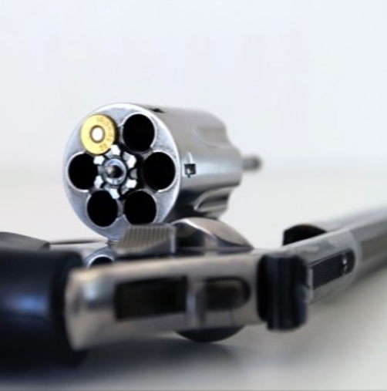
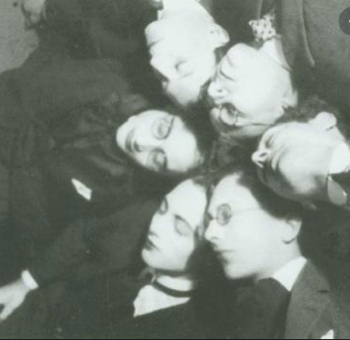
Questions obsédantes tournant autour du moi, du sentiment d’identité, du néant et de la mort (révolte + pataphysique)
Expérimentations avec une « mort imminente » : recréer la mort par des moyens artificiels, connaître des visions, des sensations habituellement liées à la mort clinique (« expérimenter Dieu ») :
Inhalation de vapeurs du tétrachlorure de carbone, absorption de drogues
Ascèses (afin que des états entrevus en un instant foudroyant deviennent habituels)
Privation de sommeil, promenades nocturnes en des « états astraux »
Études de textes anciens (gnose)
Roulette russe (On met une seule balle dans le barillet d’un
révolver qu’on fait tourner. On l’applique à sa tempe et on
appuie sur la gâchette.)
Groupe initiatique qui pratique
une « métaphysique expérimentale ».

Slide 4
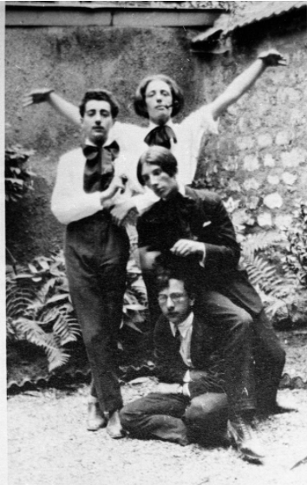
Daumal prépare le lycée Henri IV et Vailland Louis-le-Grand.
C’est à Paris que le simplisme se métamorphose en Grand Jeu (titre inventé en 1926 par Roger Vailland)
Le Grand Jeu (vysoká hra) = un jeu risqué où l’on mise le tout
Lecomte : « Le Grand Jeu est irrémédiable ; il ne se joue qu’une fois. Nous voulons le jouer à tous les instants de notre vie. C’est encore à « qui perd gagne ». Car il s’agit de se perdre. Nous voulons gagner. Or, le Grand Jeu est un jeu de hasard, c’est à dire d’adresse, ou mieux de « grâce » : la grâce de Dieu, et la grâce des gestes… »
Lecomte reste à Reims où il prépare sa médecine.
x
Détestant ces études imposés par son père, il se débauche,
fumant de l’opium.
Il finit par rejoindre les autres à Paris (février 1927). Censé
étudier le droit, il ne s’inscrit même pas à la fac.

Slide 5
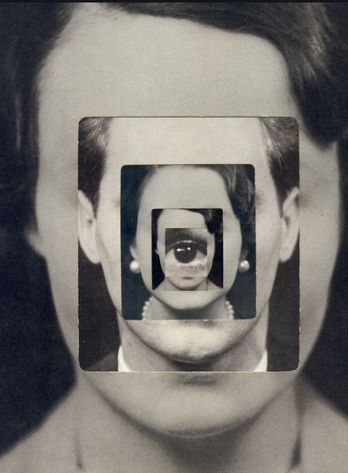
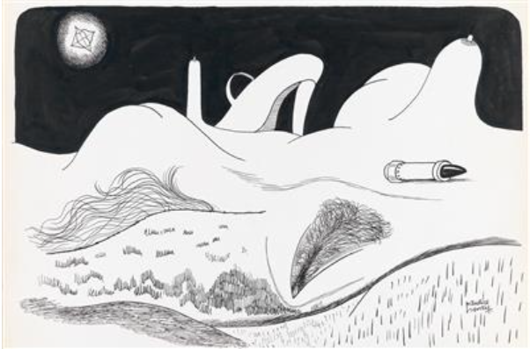
Élargissement du groupe aux nouveaux membres : le peintre tchèque Josef Šíma, Monny de Boully (transfuge du groupe surréaliste), Pierre Audard, Georgette Camille, André Delons, Hendrick Cramer, Maryan Lams, Rolland de Renéville et bien d’autres.
Arthur Adamov entretient des relations personnelles avec Daumal et Gilbert-Lecomte, Léon Pierre-Quint (directeur des éditions Simon Kra) s’y intéresse, André Gaillard (poète et critique aux Cahiers du Sud) également.
Le surréaliste Georges Ribemont-Dessaingnes publie des textes du groupe dans sa revue Bifur.
Maurice Henry devient par la suite un dessinateur humoristique (il tient une chronique illustrée du mouvement)
Arthur Harfaux : peintre et
photographe (se photomontages
anticipaient sur les recherches
menées par Hans Bellmer
sur la Poupée)
Paysage féminin
Pin on college

Slide 6
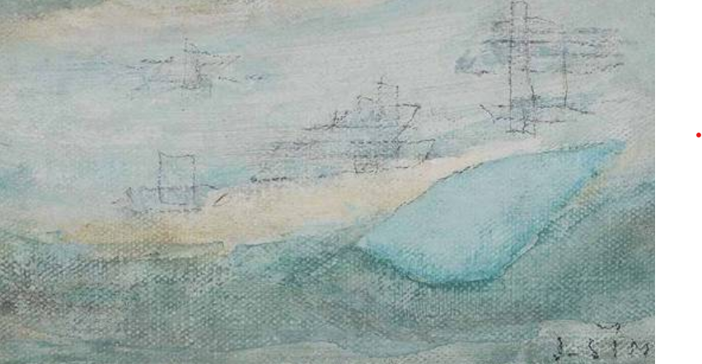
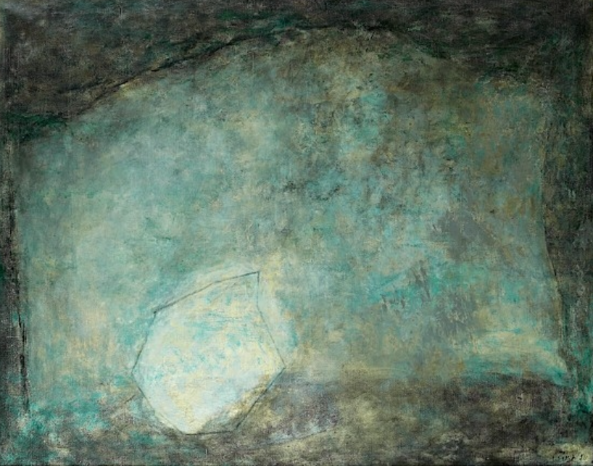
Josef Šíma
(1891-1971)
L’artiste officiel du Grand Jeu (portraits d’une qualité exceptionnelle).
Le peintre formait l’image médiumnique du groupe (corps fantômes, hantés comme des maisons ; corps ruinés flottant dans des espaces souvenirs).
Un peintre de l’absence
L’homme a selon lui une fonction cosmique :
morceaux de ciel, lumière diffuse dans les brumes, aspect mouvant des mers, formes embuées surprises en pleine naissance.
Il peint le « marécage primordial » qui est à l’origine même du monde, où se meuvent les germes de toute chose (vision à la fois solaire et humide de l’Univers – transcendance).

Slide 7
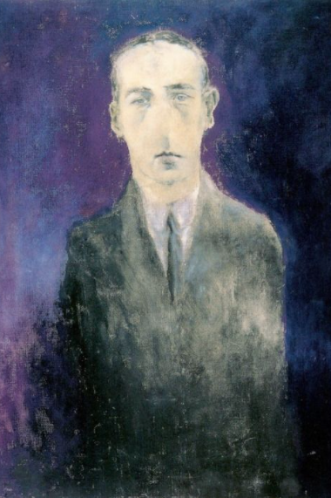
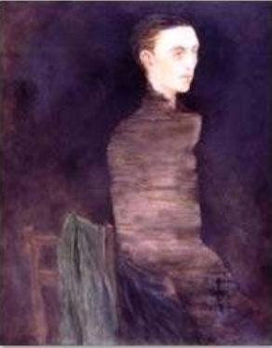
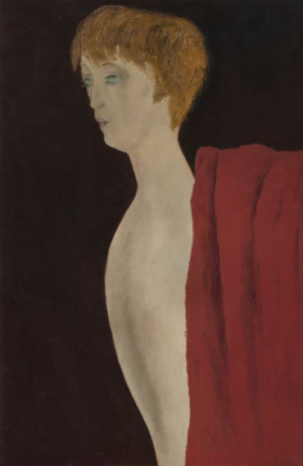
René Daumal
Roger Gilbert-Lecomte
Josef Šíma ?

Slide 8
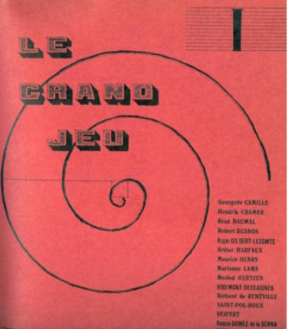
Les jeunes hommes s’intéressent aux manifestations surréalistes (proches d’Antonin Artaud) : ils accueillent qvec enthousiasme le numéro 3 de la Révolution surréaliste (lettres ouvertes).
x
Ils prennent vite leurs distances par rapport à Breton.
Selon Le Grand Jeu, le surréalisme fonctionne sur les mêmes oppositions binaires que le monde bourgeois qu’il critique : blasphème/foi, Orient/Occident, Allemagne/France, aliénés/psychiatres, Dalaï-Lama/Pape
Il ne parviendra jamais à réaliser cette unité à laquelle il aspire.
Les surréalistes voient de mauvais œil les activités d’un
groupe concurrentiel (suspect, car porté vers le mysticisme).
Une affaire éclate : 83 étudiants de l’E.N.S. signent un
pamphlet contre le service militaire (la plupart des signataires
finissent par renier leur texte de peur des répressions).
Les surréalistes invitent Gilbert-Lecomte à publier le texte.
x
Il refuse de rendre public un manifeste dont les auteurs
ne voulaient plus endosser la responsabilité.

Slide 9
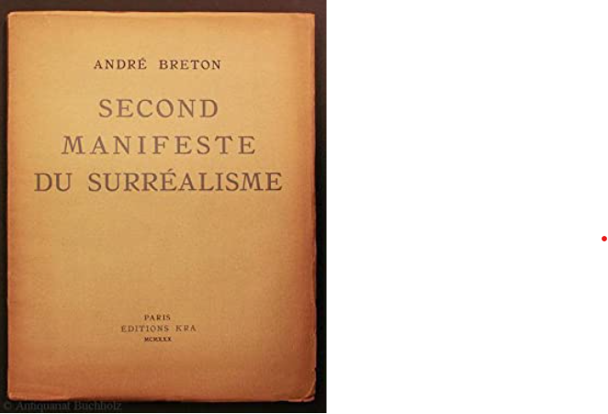
« Je cherche autour de nous avec qui échanger encore, si possible, un signe d’intelligence. Peut-être sied-il, tout au plus, de faire observer à Daumal, qui ouvre dans le Grand Jeu une intéressante enquête sur le diable, que rien ne nous retiendrait d’approuver une grande partie des déclarations qu’il signe seul ou avec Lecomte, si nous ne restions sur l’impression passablement désastreuse de sa faiblesse en une circonstance donnée. Il est regrettable, d’autre part, que Daumal ait évité jusqu’ici de préciser sa position personnelle et, pour la part de responsabilité qu’il prend, celle du Grand Jeu à l’égard du surréalisme. On comprend mal que ce qui tout à coup vaut à Rimbaud cet excès d’honneur ne vaille pas à Lautréamont la déification pure et simple. L’incessante contemplation d’une évidence noire, gueule absolue, nous sommes d’accord, c’est bien à cela que nous sommes condamnés. Pour quelles fins mesquines opposer, dès lors, un groupe à un autre groupe ? Pourquoi, sinon vraiment pour se distinguer, faire comme si l’on n’avait jamais entendu parler de Lautréamont ? »

Slide 10
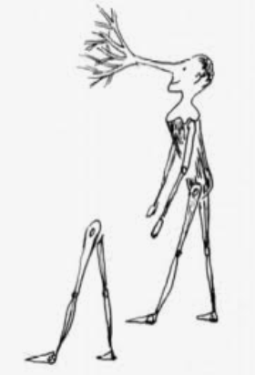
Dans le numéro 3 de la revue, une réponse est publiée : Lettre à André Breton sur les rapports du surréalisme et du Grand Jeu (une sorte de manifeste du groupe) :
Certains combats peuvent être communs (signature du manifeste de la revue Red : en faveur de l’œuvre de Lautréamont mise à l’index par la censure en Tchécoslovaquie)
x
Le Grand Jeu est une communauté de caractère « initiatique » qui ne se laissera pas dissoudre dans le surréalisme.
Le groupe de Breton pratique des « jeux de société » (cadavre exquis, écriture
automatique), mais il n’aura jamais l’audace de braver la mort et tenter des
entreprises plus sérieuses/plus dangereuses de la métaphysique expérimentale.
« ...Prenez garde, André Breton, de figurer plus tard dans les manuels d’histoire
littéraire, alors que si nous briguons quelque honneur, ce serait celui d’être inscrits pour la postérité dans l’histoire des cataclysmes... » (reprise de l’argumentation tzarienne)
« La connaissance discursive, les sciences humaines ne nous intéressent qu’autant qu’elles servent nos besoins immédiats. Tous les grands mystiques de toutes les religions seraient nôtres s’ils avaient brisé les carcans de leurs religions que nous ne pouvons subir. Nous nous donnerons toujours de toutes nos forces à toutes les révolutions nouvelles. Les changements de ministère ou de régime nous importent peu. Nous, nous attachons à l’acte même de révolte une puissance capable de bien des miracles. »

Slide 11
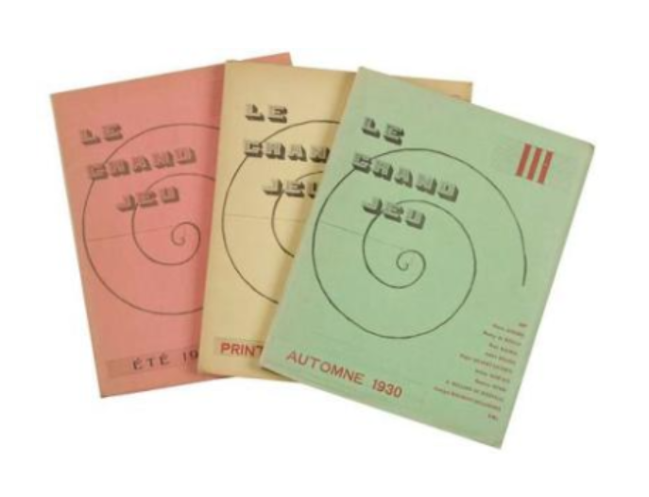
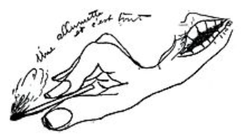
En tout, 3 numéros de la revue Grand Jeu ont été publiés (aujourd’hui, les collectionneurs se les arrachent), aux structures analogues : essais + poèmes + critiques des livres parus
Le quatrième a été préparé, mais il n’est jamais sorti.
Les « classiques » préférés : Arthur Rimbaud, René Guénon, Gérard de Nerval
Les auteurs publiés (en dehors des membres du groupe) : Robert Desnos, Saint-Pol-Roux, Jaroslav Seifert – Le tableau frais (numéro I), Vítězslav Nezval – Acrobate, Roger Vitrac (numéro II), Michel Leiris (numéro III)...

Slide 12
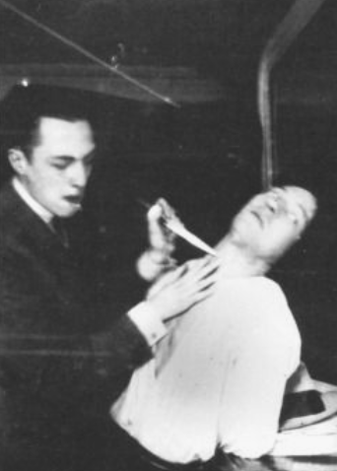
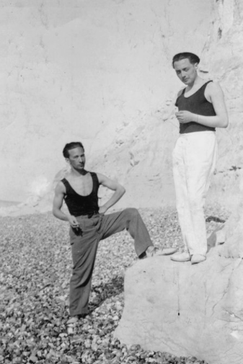
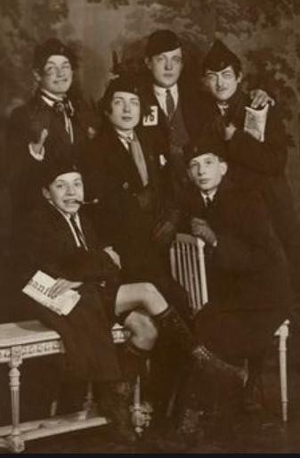
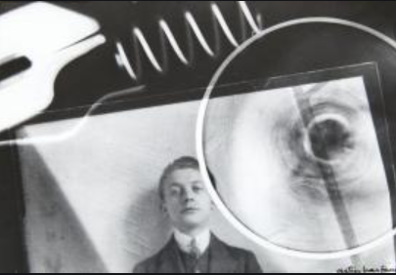
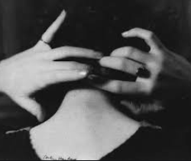
Dislocation du groupe :
Roger Vailland, André Delons et Pierre Audard adhèrent aux thèses communistes.
La rupture la plus grave : celle entre Gilbert-Lecomte et Daumal
Daumal rencontre Alexandre de Salzmann (qui dirige des groupes spirituels fondés par Georges Ivanovitch Gurdjieff) et suit sa discipline mentale => fin de l’expérimentation libre (Lecomte le lui reproche)
Puis, Daumal se marie à Véra Cramer (une sorte d’égérie du groupe).
Le guerre – fin définitive : André Delons meurt au cours de la bataille de Dunkerque, Hendrich Cramer est assassiné par les nazis, Gilbert-Lecomte meurt de tétanos à l’hôpital Broussais (le 31 décembre 1943), Daumal meurt de tuberculose cinq mois après.

Slide 13
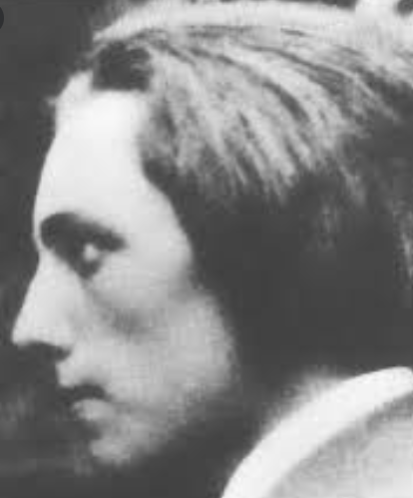
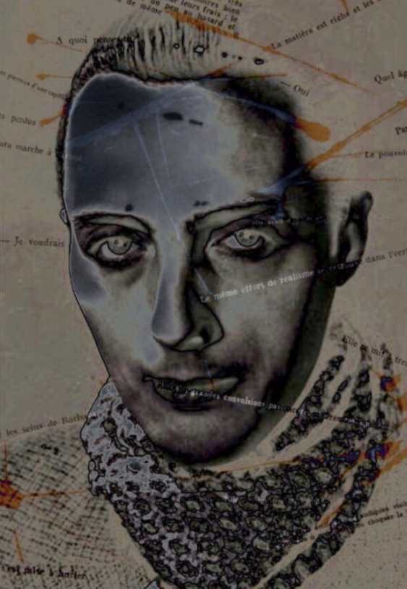
Roger Gilbert-Lecomte
(1907-1943)
L’homme d’une beauté fascinante, un génie courtois x il aimait se métamorphoser en épouvantail.
Processus d'autodestruction pour retourner « dans le ventre de la mère, plonger dans l'abîme, et retourner à l'un, l’Absolu ».
Depuis son enfance, il joue à la mort ; il espère devenir un vampire et vivre éternellement entre la vie et la mort. (cocaïne, morphine, il fait peur aux autres)
« Déchirez la viande de mes joues pour que je voie mon rire de mort. »
Poèmes : « Vie masquée », « Fils de l’os parle », « Je veux être confondu ou la halte du prophète »
Prose : Préface à la Correspondance inédite d’Arthur Rimbaud ; Monsieur Morphée empoisonne public + nombreux articles
Encore aujourd'hui, une frange de la jeunesse rémoise se réclame de lui.

Slide 14
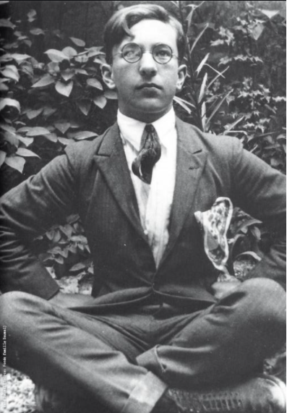
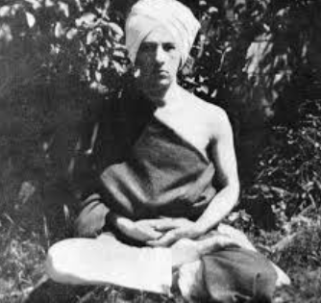
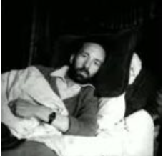
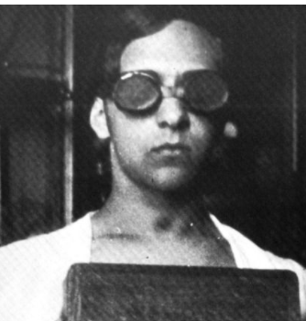
René Daumal (1908-1944) : surnommé Nathaniel
Un éternel disciple en quête de l’initiation
Expériences de « dédoublements nocturnes » (usage du tétrachlorure de carbone) : « si, moyennant l’acceptation de graves maladies, ou d’infirmités, ou d’abréviation très sensible de la durée de la vie, on pouvait acquérir une certitude, ce ne serait pas la payer trop cher ».
Daumal est très intéressé par la littérature et les différents courants de spiritualité. Toute sa vie est consacrée à la quête de la vérité (occultisme, gnose, zen).
Très malade pendant toute sa vie x beaucoup de courage et de volonté (ascèse).
C’est le spiritualisme oriental qui sauve Daumal du suicide (il cesse de se droguer, observe une discipline sévère, devient végétarien).
Influencé par René Guénon, il se met à l’étude du sanskrit, il s’intéresse au hassidisme et au zen, puis il étudie également le christianisme catholique et orthodoxe - une quête initiatique permanente.

Slide 15
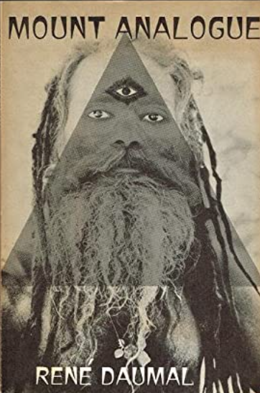
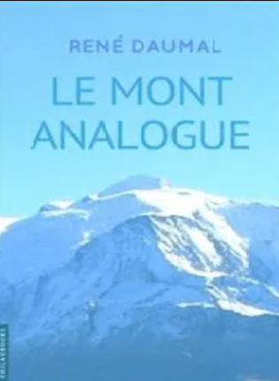
Œuvre :
La Grande Beuverie (Velká pitka 1938) : poème en prose en partie autobiographique (bacchanales avec des amis)
Traduction du roman Mort dans l’après-midi de Hemingway
de nombreux ouvrages sur le bouddhisme et des œuvres en sanskrit
Le Mont analogue (Hora analogie)
(Le Mont Analogue, roman d’aventures alpines, non euclidiennes et symboliquement authentiques)
Commencé en juillet 1939 (séjour dans les Alpes), au moment où Daumal apprend qu’il est condamné (depis dix ans il souffre de tuberculose) x le texte reste inachevé.
Publié en 1952, après la mort de l’auteur, avec une postface de Véra Daumal + les notes de l’écrivain
film : La Montagne magique (1974) inspiré par cette œuvre

Slide 16
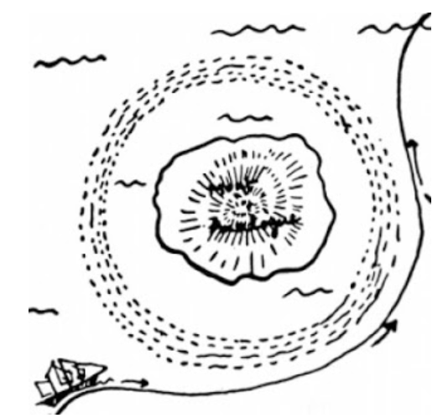
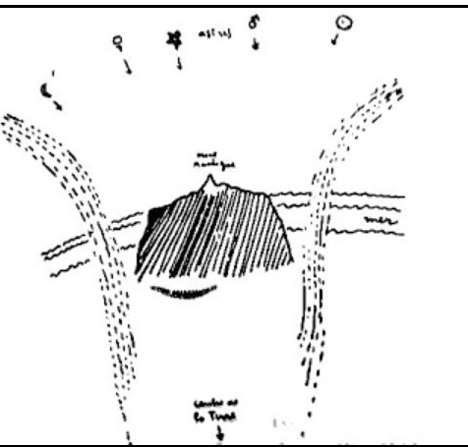
Roman d’aventures, récit de voyage (un genre presque mort au XXe siècle) : inspiration évidente par Jules Verne
Structure du récit : brefs résumés situés avant chaque chapitre
Croquis de l’auteur (les personnages, le mont)
Une hypothèse pseudo-scientifique est à l’origine d’une expédition aux épisodes multiples et pittoresques
Les personnages sont fortement typés : une description en forme de fiche signalétique
(« Poète fécond et estimé, barbu, gras de poitrine »)
Chacun incarne une fonction sociale (poète, médecin,
linguiste, journaliste, etc.).
Ironie de Daumal face au positivisme conquérant de la fin du XIXe siècle (l’assurance ridicule du professeur Sogol : à l’aide de petits bouts de papier naviguant sur de l’huile répandue dans une assiette, il prétend démontrer que la substance dont le mont Analogue est fait a la propriété de repousser les rayons lumineux)
Gadgets et inventions technologiques de Beaver : un « potager portatif », un appareil respiratoire x à l’usage dérisoirement superflu.

Slide 17
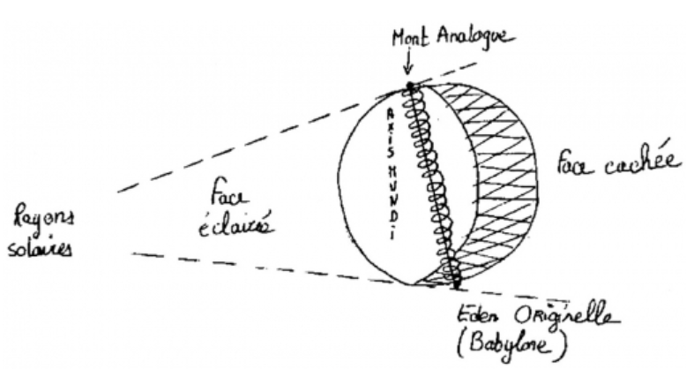
Utopie :
Rêve d’une société idéale qui remplacerait le monde occidental (éternelle, immuable)
Tous les hommes recommencent comme égaux
Abolition de l’argent : Des jetons échangeables contre un mystérieux cristal, le « peradam », accessible seulement à ceux qui avancent dans le perfectionnement d’eux-mêmes, constituent la monnaie locale.
Endroit pratiquement inaccessible
Le tout est rapporté par un voyageur

Slide 18
Roman d’initiation : transformation morale et intellectuelle des huit voyageurs, expérience que bien d’autres ont vécue avant eux :
Ils renoncent à des « cultures dégénérées » pour rejoindre la « nature originelle de l’homme ». À partir de cette « base » retrouvée, une grande ascension peut commencer.
Le tout est fondé sur une question qui se répète : « Qui êtes-vous? » - Les références antérieures sont ici sans valeur.
Tout le monde s’affranchit de son « déguisement » social : plus d’artistes, d’inventeurs, de médecins, d’érudits, de littérateurs ; simplement des hommes, appelés à devenir ce qu’ils sont « sans imiter personne ».
Les voyageurs désapprennent également leurs habitudes intellectuelles, dont le raisonnement logique est le prototype, et s’ouvrent à de nouveaux rapports avec la Nature (enseignement écologique : il aura suffi que meure un vieux rat pour que s’ouvre au flanc de la montagne une gorge profonde)
Le mode antérieur d’acquisition du savoir s’écroule au profit d’une sagesse supérieure, pratiquée par les « guides » dont la vocation est de conduire les hommes vers le sommet.
Métamorphose physique : abandon des équipements sophistiqués pour quelques instruments simples et non « perfectibles » (le piolet), découverte de la force réelle du corps : l’ascension actualisera en les voyagers des potentialités jusqu’alors insoupçonnées.

Slide 19
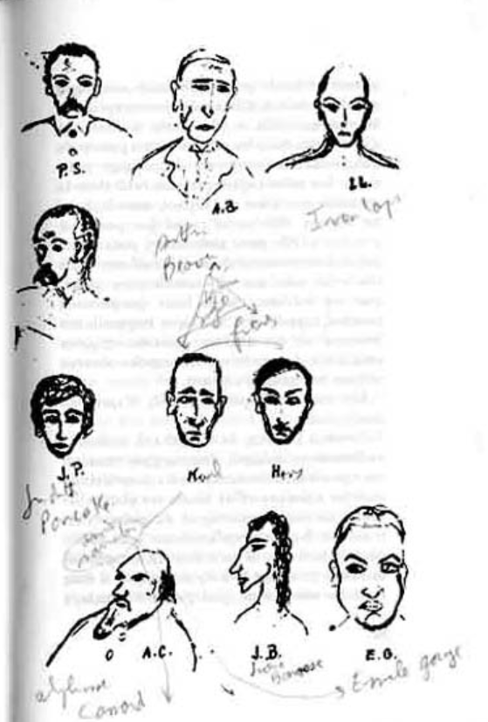
Catharsis : l’expérience spirituelle rejoint l’exaltation de l’alpiniste
Tradition des monts : une sorte d’échelle verticale, un lien entre la Terre et le Ciel (la voie par laquelle l’homme peut s’élever à la divinité et la divinité peut se révéler à l’homme) :
Olympe pour les Grecs
La tour de Babel
Les patriarches de l’Ancien Testament qui montent au sommet du mont Sinaï
Le Mont des Oliviers, le Golgotha dans le Nouveau Testament
Les Védas (le soma, une semence de l’immortalité, est à chercher dans les montagnes)
Les Himalayas sont le siège de certaines divinités hindoues
« Montagnes des Bienheureux » – là, les sages chinois instruisent leurs disciples…

Slide 20
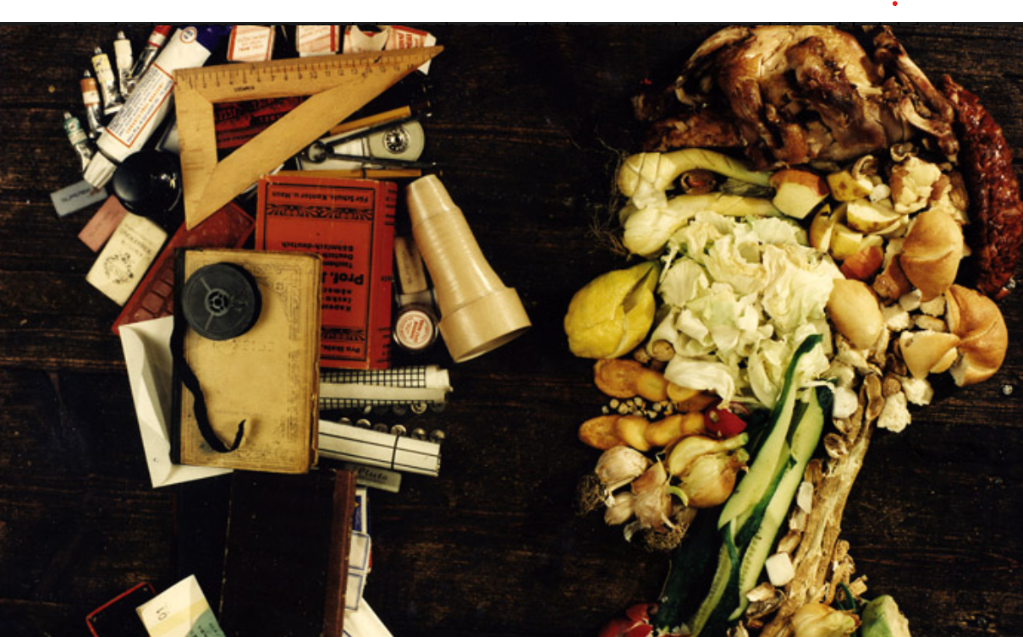
Le surréalisme tchèque
Ouverture :
Possibilités du dialogue (1982) – film de Jan Švankmajer inspiré d’Archimboldo (scandale à l’époque : film dénoncé par le régime communiste comme « décadent » et montré comme mauvais exemple)
1978-85 : Švankmajer a l’autorisation officielle de tourner x seulement des adaptations d’œuvres classiques (Chute de la maison Usher, Le Pendule, le Puits et l’Espoir) – inspiration par Edgar Allan Poe et Villiers de L’Isle-Adam
Un duel boulimique entre l’agriculture, l’industrie et la culture – résultat = un être homogène, sans individualité : qui avalera qui ?
Le résultat est-il un compromis ou un effacement
des identités ?
Une sorte de version svankmajerienne de l’histoire de
l’humanité.
https://www.youtube.com/watch?v=L-gGpWpra-g&t=115s

Slide 21
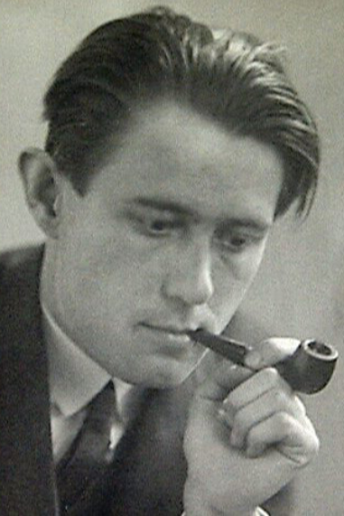
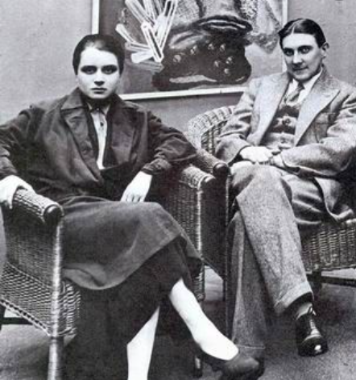
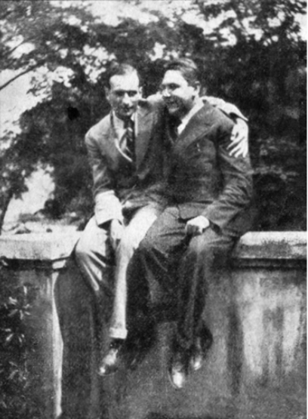
le 21 mars 1934 : fondation officielle du Groupe surréaliste praguois (Karel Teige). Autres membres : Vítězslav Nezval, Konstantin Biebl, des peintres (Jindřich Štyrský, Marie Čermínová-Toyen), Bohuslav Brouk…
Naissance très tardive : après la France, la Belgique, la Yougoslavie, même le Japon
Intérêt pour la psychanalyse et les mécanismes de la langue (influence de Jakobson et du structuralisme)

Slide 22
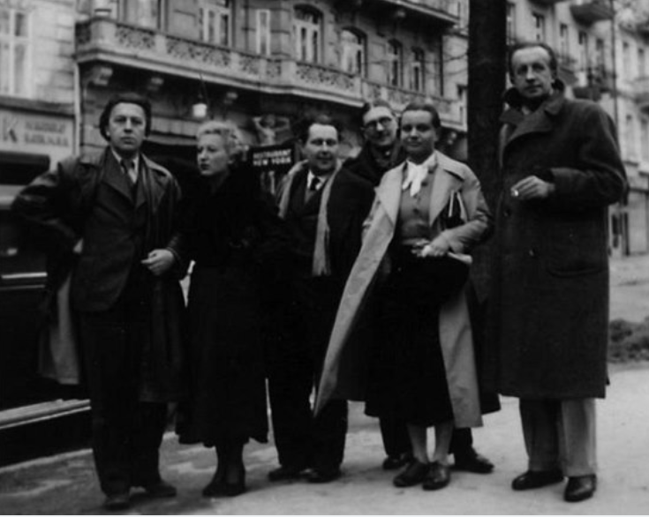
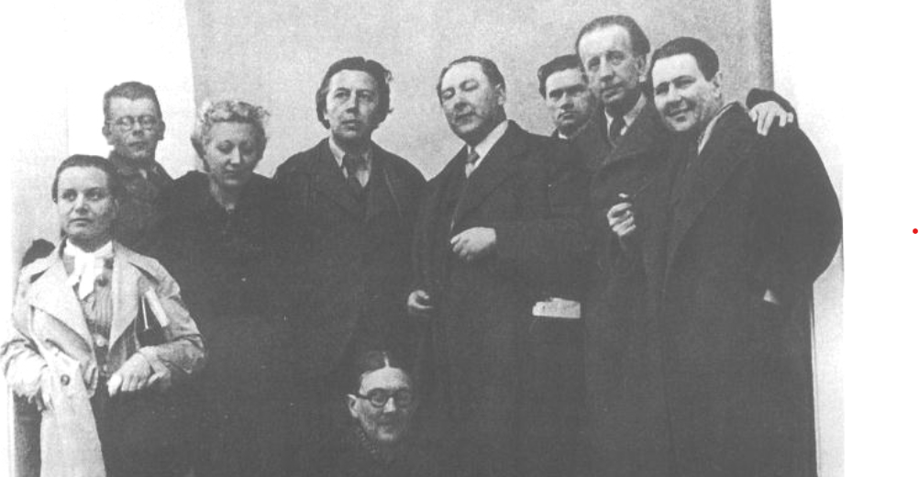
Contacts avec la France dès les années 1930
1935 : visite de Breton et d’Éluard à Prague (dédicace du Manifeste faite par Breton à Nezval : « Vítězslavu Nezvalovi, jehož hvězda stoupá, aby mě vedla touto knihou od jejího počátku až na konec, v naprostém obdivu… »)
1936 : voyage de Nezval, Štyrský et Toyen à Paris
Œuvres ouvertement surréalistes : Skleněný havelok (1932), Zpáteční lístek (1933), Sbohem a šáteček (1934)
Très forte influence de Breton : Nezval le reprend souvent mot à mot, la syntaxe imite les phrases de Nadja, des pastiches d’études surréalistes (volonté de devenir le pape du surréalisme tchèque).
Absolutní hrobař (1937), Praha s prsty deště – influence des œuvres de Salvador Dalí x après, fin de l’influence surréaliste.
1938 : Nezval adopte le réalisme socialiste. Admirateur de Staline (Óda na Stalina), il se prononce pour les procès de Moscou et dissout officiellement le Groupe.
Par la suite, il a pris ses distances par rapport à sa période surréaliste.

Slide 23
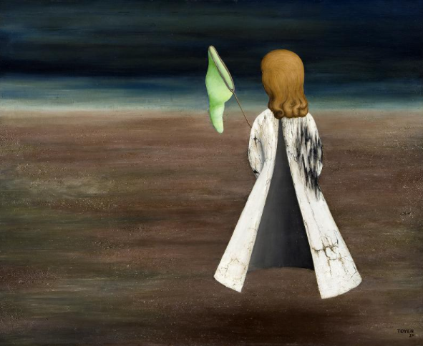
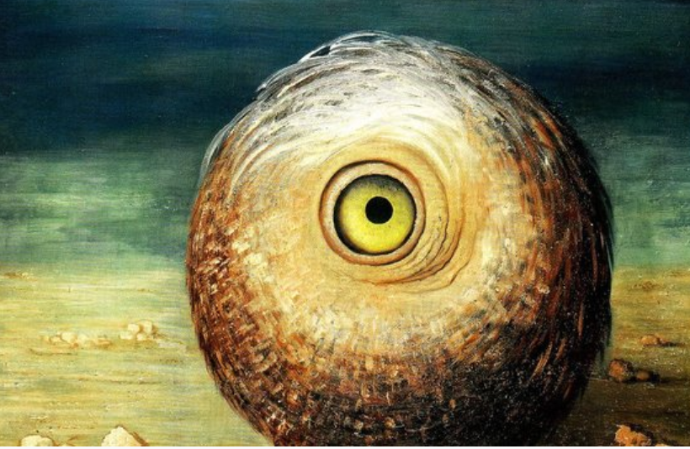
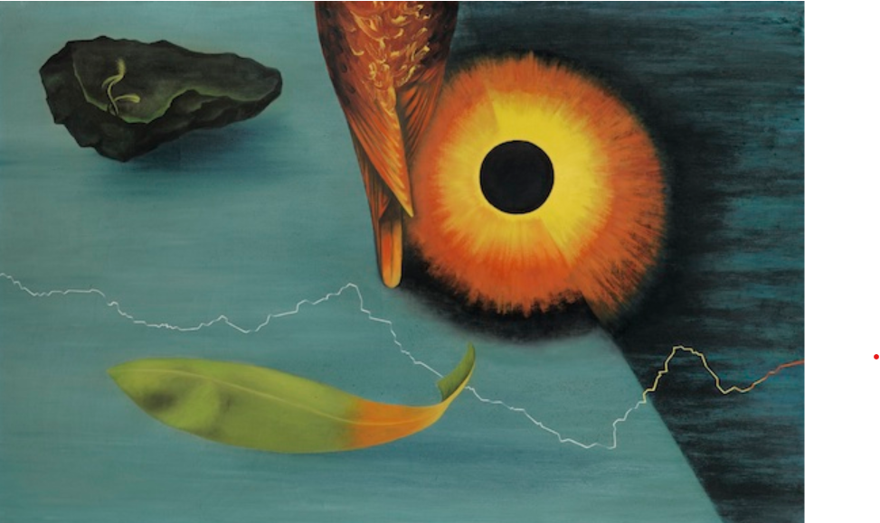
Groupe affaibli : il reste Teige (successeur le plus fidèle de Breton), Biebl, Štyrský, Toyen…
Teige écrit Surrealismus proti proudu (1938) où il dénonce l’oppression des artistes en U.R.S.S. et compare les méthodes de cette dernière à celles des nazis.
D’où les persécutions communistes contre le surréalisme d’après-guerre.
Pendant la guerre : coopération interrompue
En Slovaquie : nadrealismus (depuis 1938) : Rudolf Fabry – chef du mouvement
Influencés par Novalis, Bertrand, Nerval, Lautréamont, mais surtout par Janko Král’.
Indépendants par rapport à Prague (parfois de bonnes relations personnelles x pas de coopération officielle).
1946 : visite de Tristan Tzara : sa conférence : Le surréalisme et la période d’après-guerre
1947 : Exposition Internationale à Paris (Toyen, le poète Jindřich Heisler) – une petite réplique de l’exposition à la salle Mánes (Bellmer, Brauner, Ernst, Matta, Miró, Tanguy, Toyen) – dernier contact avec l’étranger.
Novembre 1947 : soirée de la poésie surréaliste tchèque à Slovanský ostrov (Vratislav Effenberger, Karel Hynek, Ludvík Kundera, Zdeněk Lorenc, Josef Schnabl, Oldřich Wenzl, Jan Zuzka)

Slide 24
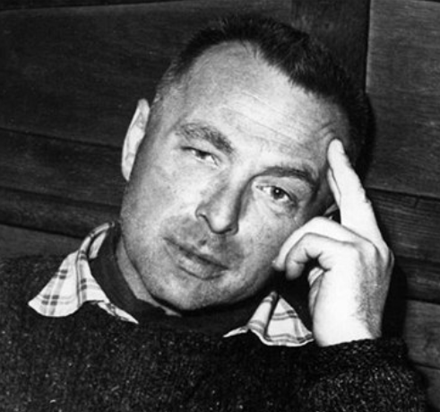
1948 : persécution par le régime communiste (émigration de Toyen, Heisler, Brouk…)
Réorientation du mouvement (une « occultation » involontaire) :
contre le régime communiste – fin de la foi dans la révolution ; le surréalisme se sépare du mouvement ouvrier et des autres formes d’avant-garde et s’enferme dans des cercles et des ateliers
contre le romantisme originel, lié à la Révolution (foi dans la possibilité de changer le monde)
contre toute forme d’édification et de construction – relativisation de toutes les valeurs, scepticisme radical, souvent nihilisme
Liberté et indépendance (Vratislav Effenberger dirige le groupe très librement)
Il n’existe plus de modèle unique, pluralisme d’individus ; pas seulement un art, mais aussi une façon de vivre.
x
Problème de trouver des points communs autres que négatifs.

Slide 25
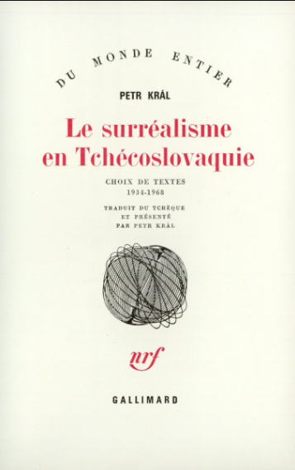
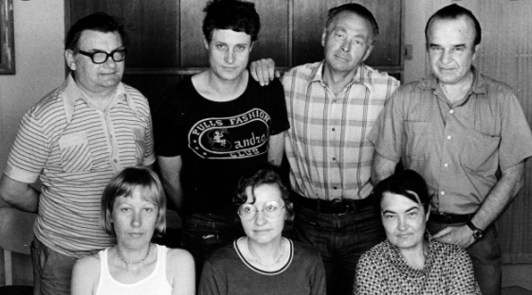
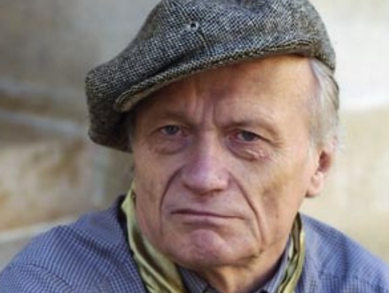
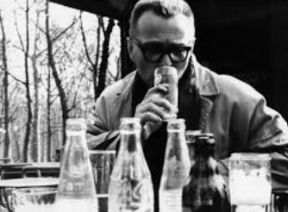
Le but est de moquer le pouvoir et d’en relativiser l’importance (non pas de révolutionner le monde)
Combat du rire contre la bêtise, dénonciation des abus, humour noir, sarcasme, mystification (contre l’explication « scientifique » du monde), le doute et la rage
Jadis un surréalisme anti-bourgeois x maintenant une lutte contre la dictature du prolétariat
Scepticisme, remise en cause de toutes les valeurs, esthétique du quotidien, la vie présentée comme absurde et mécanique (le surréalisme rejoint l’existentialisme)
Sens de l’humour – pas un humour aimable, ironie mordante, humour noir
Une certaine réhabilitation de la raison : le régime est à ce point absurde qu’il faut le combattre par tous les moyens, y compris par une analyse logique
Le surréalisme n’est plus un automatisme, mais une démystification.
Grande anthologie du surréalisme tchèque d’après-guerre (Petr Král) : Le surréalisme en Tchécoslovaquie (choix de textes 1934-1968), Gallimard, 1983.

Slide 26
1967 : réapparition officielle du groupe surréaliste, contacts renoués avec la France et la Slovaquie (cycle de conférences à l’Université Charles, expositions à Brno, Prague et Bratislava)
1969 : premier numéro d’Analogon (le second ne paraîtra qu’en 1990, puisque la revue est aussitôt interdite)
Les Tchèques protestent contre la décision de Jean Schuster qui, dans Le Monde
du 4 octobre 1969, annonce la mort du surréalisme en tant que « mouvement
organisé en France ». Se sentant trahis dans leurs luttes, ils coopèrent avec la
revue BLS (Le Bulletin de Liaison Surréaliste).
1970 : la revue Analogon est dénoncée comme « le cheval de Troie de
l’anticommunisme » au Congrès international des écrivains à Moscou (répressions =>
le groupe tchèque et slovaque entre en clandestinité)
Contacts secrets avec Paris : textes en samizdat, gravures, peintures (1974 : Vincent Bounoure vient à Prague) – expositions dans des appartements
Les Tchèques participent à des numéros du BLS : Érotisme (1972), Analogie (1975), Peur (1978), Morphologie mentale (1981), Rêve (1982), Poésie (1983), Humour (1984), Jeu (1985)
Expériences psychosensorielles (Ludvík Šváb – psychiatre) : gaz euphorisants, drogues hallucinogènes, privations sensorielles
Vincent Bounoure publie chez Payot La Civilisation surréaliste – nouvelle anthologie (textes d’Effenberger, de Švankmajer).

Slide 27
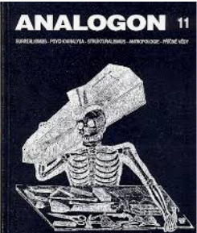
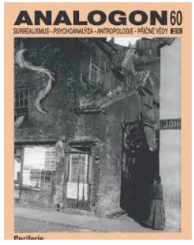

Slide 28
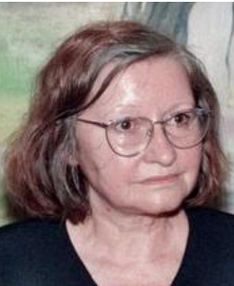
Renaissance du mouvement
1989 : une à deux expositions par an, films, pièces de théâtre, la revue Analogon renaît (4 numéros par an) : surréalisme, psychanalyse, structuralisme, anthropologie, sciences transversales (alchimie, astrologie, hermétisme)
1990 : exposition Analogon – Voyage à travers les couleurs du temps (Galerie Neuf, à Montmartre)
Une dizaine de jeunes cinéastes, poètes, metteurs en scène et peintres regroupés autur de HaDivadlo à Brno publie la revue Intervence et rejoint le groupe de Prague.
1991 : renaissance du Bulletin surréaliste international (Tchèques, Français et Suédois)
1993 : le Groupe ne suit pas la division entre la Tchéquie et la Slovaquie et reste uni
Le nouveau chef informel = Jan Švankmajer (cinéaste, animateur, écrivain)
Eva Švankmajerová, František Dryje, Bruno Solařík, Martin Stejskal, Albert Marenčin, Roman Telerovský, Jakub Effenberger, Alena Nádvorníková, Jan Gabriel, Ivo Purš…
Rencontres du Groupe au Café Montmartre, rue Řetězová
« J’utilise le monde dans lequel je vis et les objets que l’on reconnaît pour leur usage quotidien. Le fantastique dans mes films prend sa source dans la réalité. »

Slide 29
Quelques courts métrages de Jan Švankmajer :
https://www.youtube.com/watch?v=lYwAzLlUbV8
https://www.youtube.com/watch?v=gbxYIR9TLbQ
https://www.youtube.com/watch?v=1d96fNUs9Ns
https://www.youtube.com/watch?v=Iyvbp0_VgwQ
https://www.youtube.com/watch?v=VeZqxQSfHio&t=1s
https://www.youtube.com/watch?v=s8D_2ny4RJQ
https://www.youtube.com/watch?v=-CKsZArfoEs
https://www.youtube.com/watch?v=9mqOCHNWOrs&t=2s
https://www.youtube.com/watch?v=g_Xqnmk5Zic
https://www.youtube.com/watch?v=8F1anpTxkmQ
https://www.youtube.com/watch?v=L14f3dYuGQQ

